Slide 1
基于Transformer的知识图谱补全算法研究
硕士论文中期答辩
答辩人：SY2121127朱桐
指导老师：谭火彬
2024年3月29日

Slide 2
目 录
01
02
03
课题背景介绍
论文工作进展
论文工作成果
04
05
06
后期工作安排
尚存的问题及措施

Slide 3
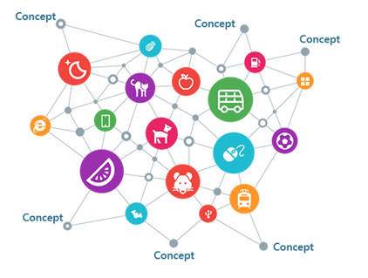



课题背景介绍
本课题选题来源于实验室承担的国家重点研发计划课题
现存问题
传统知识图谱补全方法
独立研究知识图谱的三元组，忽略了知识图谱的图结构
基于图神经网络的方法
网络结构较浅，限制了模型的表达能力。
随着网络层数的提升会遭遇过度平滑的问题，缺乏利用长距离依赖的能力。
知识图谱补全
问答系统
推荐系统
语义搜索

Slide 4
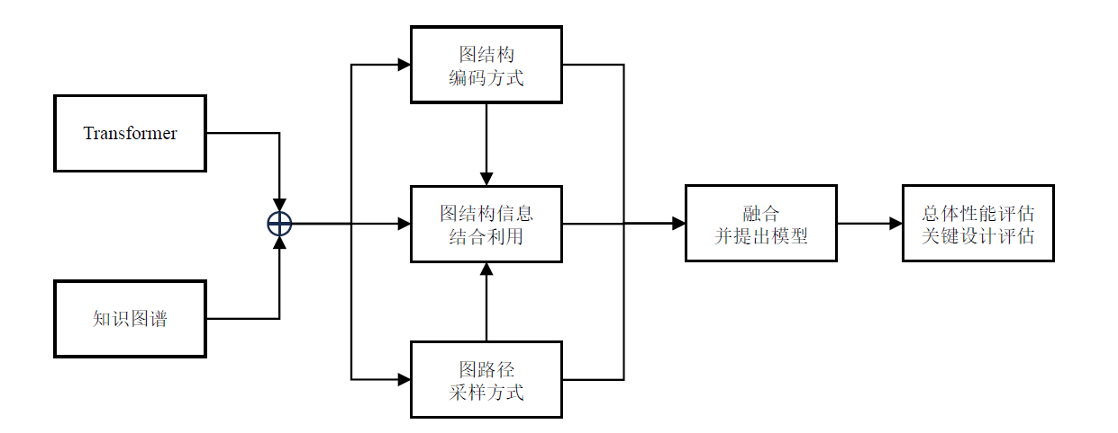
课题背景介绍
课题研究内容

Slide 5
论文工作进展
开题报告工作计划
开始时间 | 结束时间 | 工作内容
2022.08 | 2022.10 | 对课题的研究背景进行调研，确定题目以及使用的算法方向，进行可行性分析
2022.09 | 2022.10 | 撰写文献综述及开题报告
2022.10 | 2024.04 | 设计具体方法，在目前主流的开源数据集上评估，设计实验方案，与其他方法进行对比
2024.02 | 2024.03 | 整合实验进度，对当前阶段成果进行分析，确定下一步安排，撰写中期报告
2024.03 | 2024.05 | 撰写毕业论文，准备毕业答辩

Slide 6
论文工作进展
实际进展情况
课题研究背景的调研、研究文献的调研、可行性分析、算法方向的确定、基于语义分层补全方法的设计均已完成。
公开数据集上进行实验评估、结果的分析与对比已基本完成。
论文的文献综述与开题报告等文档撰写工作已经结束。同时，论文初稿也已完成。

Slide 7
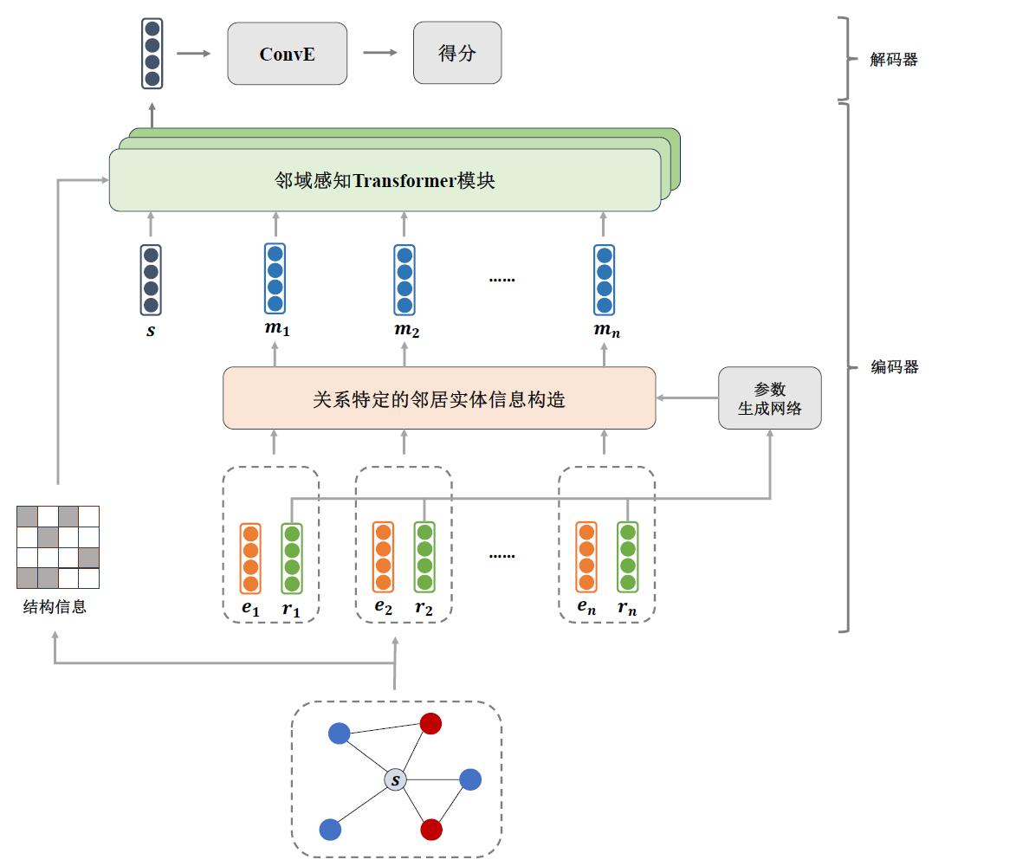
论文工作成果
现存的问题
邻居节点之间的相互关联被忽略。
模型的表达能力不足。
Transformer网络无法编码图结构
解决方案
基于邻域感知的Transformer模型NATLP

Slide 8
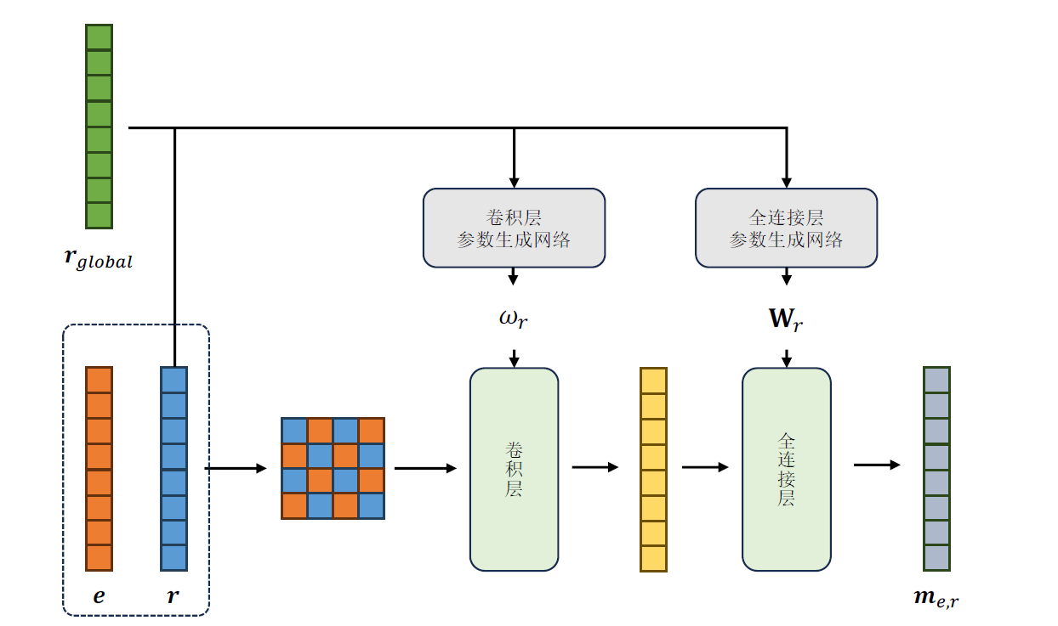
论文工作成果
解决方案-NATLP
关系特定的邻居实体信息构造
通过二维卷积增加实体和关系之间的交互。
生成关系特定参数建模关系对于实体消息传递的影响。
Notes:
首先，为了充分建模实体和关系之间的交互，提高模型的表达能力，

Slide 9
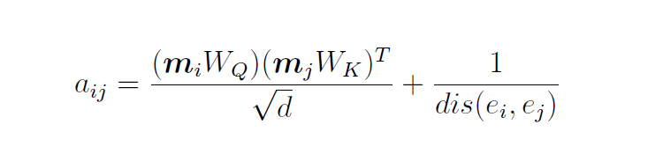
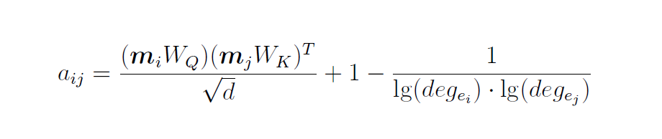
论文工作成果
解决方案-NATLP
邻域感知Transformer模块
基于节点间最短距离的偏置项
基于节点间度数的偏置项
Notes:
首先，为了充分建模实体和关系之间的交互，提高模型的表达能力，

Slide 10
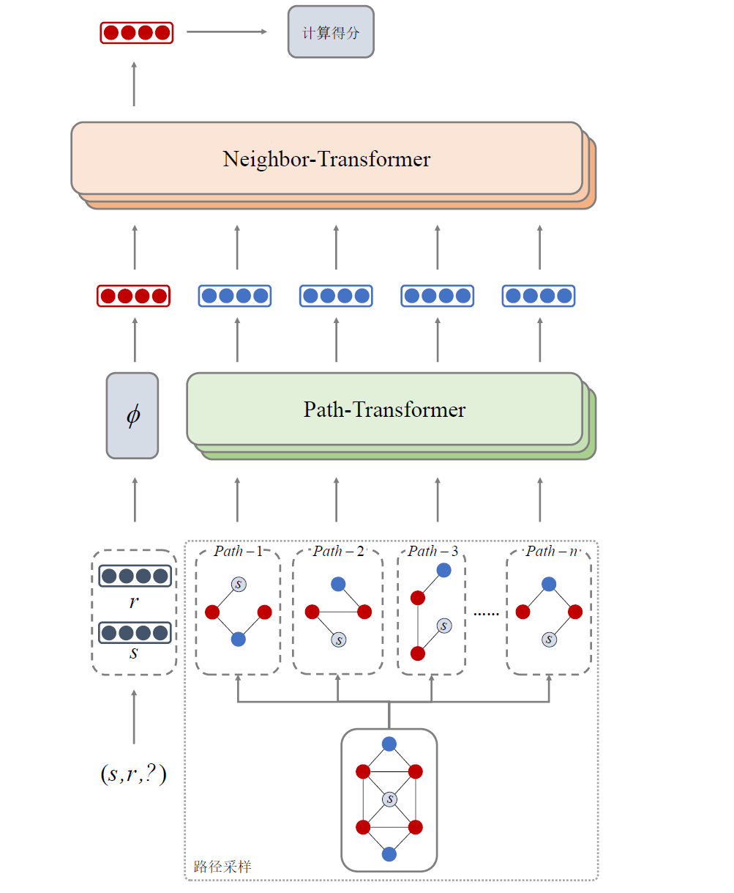
论文工作成果
现存的问题
NATLP和图神经网络单纯利用局部邻域信息，对实体间的长距离依赖捕获不足
解决方案
结合图路径和局部邻域的Transformer模型
TKGE-PN

Slide 11
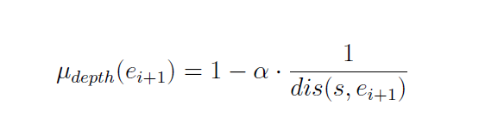
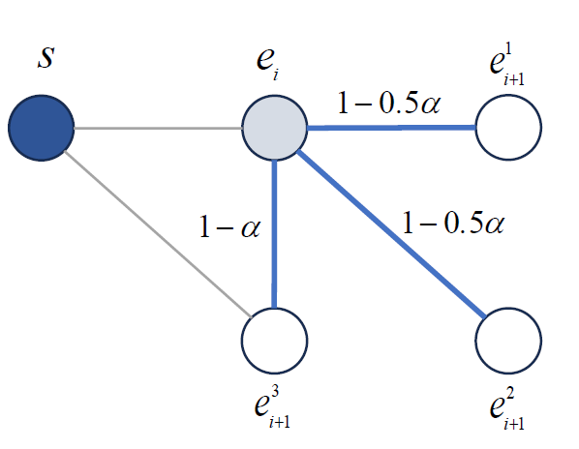
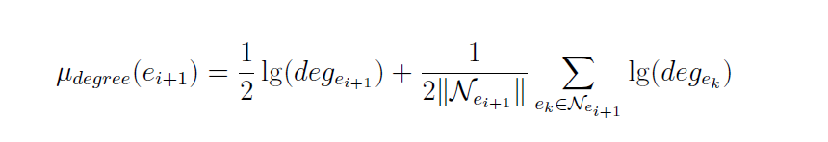
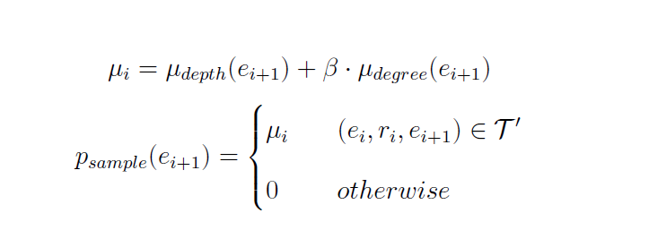
论文工作成果
解决方案-TKGE-PN
基于有偏随机游走的图路径采样算法
深度偏差控制路径深度。
节点度数偏差：度数越高的实体被选中的概率越大。
Notes:
因为我们计划通过图路径来学习实体间的长距离依赖，所以模型的第一部任务就是进行图路径的采样，为了提高知识图谱补全的性能，我们需要采样到高质量的图路径。什么样的图路径是高质量的？因为我们要学习长距离的依赖，那么我们认为如果采样到的图路径相对于起始节点走到越远，即路径的深度越深，则图路径中蕴含的长距离依赖越多，所以我们倾向于采样到更深的路径。在采样算法中，我们引入了深度偏差来控制这一点，一个节点它离起始节点的距离越远，则被采样到的概率越大。另外，我们认为节点度数越高的实体蕴含的信息越重要，所以在计算采样概率时又额外引入了节点度数偏差，度数越高的实体被选中的概率越大，最终在两个偏差的共同作用下，完成高质量的图路径采样。

Slide 12
论文工作成果
解决方案-TKGE-PN
Path-Transformer 路径编码模块
利用Transformer将采样到的图路径转换为向量表示
掩蔽实体关系预测任务
随机遮蔽路径中的实体或者关系，尝试根据上下文进行还原。
实现了对图路径中长短距离依赖信息的平衡
Notes:
完成路径采样后，下一步任务就是学习图路径中的信息并转化为向量表示，这是Path-Transformer路径编码模块的任务。注意到在学习的过程中相比于近距离的局部邻域，图路径中蕴含的长距离依赖反应的是实体之间间接的联系，容易丢失，因此TKGE-PN在Path-Transformer模块，提出了一个掩蔽实体关系预测任务，随机遮蔽路径中的实体或者关系，尝试根据上下文进行还原。通过随机地进行掩蔽，模型无法再单纯地依赖某个特定的图路径元素；通过对掩蔽的元素进行预测，模型也确保了信息不会丢失。基于掩蔽实体关系预测任务，模型实现了对图路径中长短距离依赖信息的平衡。

Slide 13
论文工作成果
解决方案-TKGE-PN
Neighbor-Transformer 局部邻域编码模块
综合采样到的图路径信息进行学习
由于采样规则的限制，图路径覆盖了实体的局部邻域
实现了局部邻域和图路径的结合

Slide 14
论文工作成果
关键问题解决情况
基于特征交互的Transformer输入信息构造
NATLP提出了关系特定的邻居实体信息构造，建模了关系对于实体传递信息的影响
Transformer对于图结构信息的利用
NATLP对Transformer的自注意力机制进行了改造
TKGE-PN将图路径和局部邻域进行了结合
采样与模型训练策略
掩蔽实体关系预测任务增强了模型从图路径中学习信息的能力
训练过程中模型将从头实体的邻域内移除真实的尾实体，避免数据的不一致
Notes:
首先，为了充分建模实体和关系之间的交互，提高模型的表达能力，

Slide 15
论文工作成果
创新性的方法、技术和成果
对Transformer的自注意力机制进行了改造
局部领域结构信息和图路径相结合
关系特定的邻居实体信息构造
基于有偏随机游走的图路径采样方法
掩蔽实体关系预测任务平衡依赖
Notes:
首先，为了充分建模实体和关系之间的交互，提高模型的表达能力，

Slide 16
论文后期工作
工作安排
开始时间 | 结束时间 | 工作内容
2024.03 | 2024.4 | 撰写毕业论文
2024.04 | 2024.05 | 完善毕业论文，准备毕业答辩

Slide 17
尚存的问题及措施
后期工作关键问题
完善毕业论文
准备毕业答辩

Slide 18
请各位评委老师批评指正
硕士论文中期答辩
答辩人：SY2121127 朱桐 指导老师：谭火彬
2024年3月29日

